Slide 1
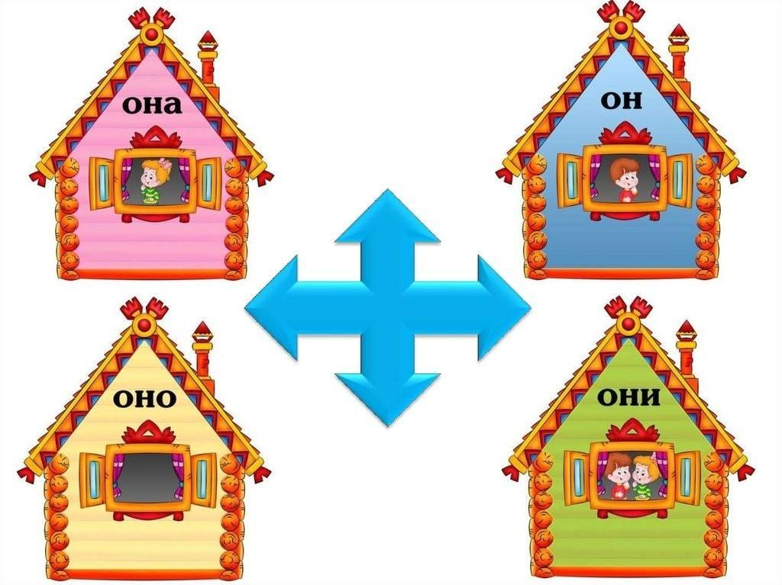
РЕЧЕВАЯ ИГРА
Рассели по домикам

Slide 2
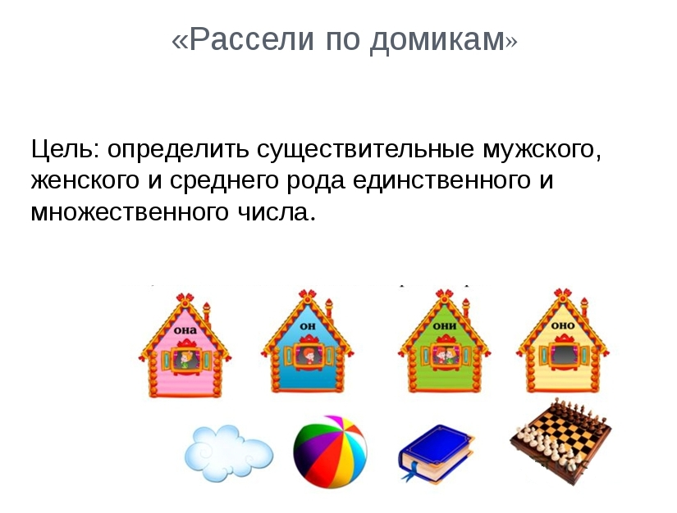

Slide 3
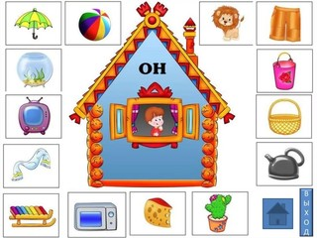
Задачи игры:
1.Упражнять в правильном употреблении существительных единственного и множественного числа.
2.Упражнять в правильном употреблении местоимений 3-его лица.
3.Обогощать речь детей существительными и местоимениями.
4.Способствовать развитию речи, внимания , мышления.

Slide 4
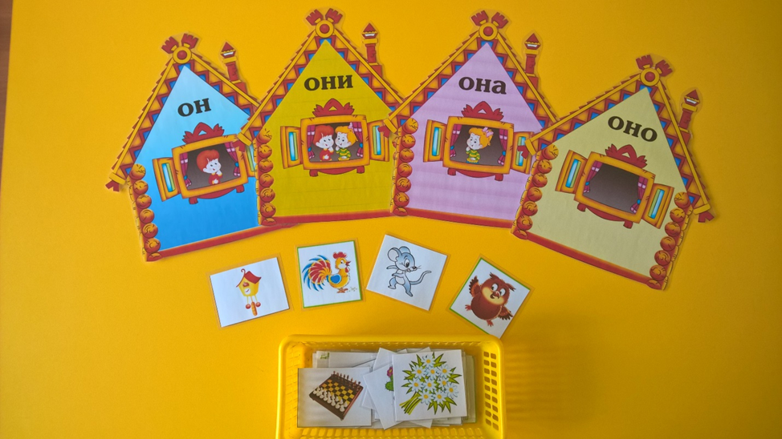
Правила игры
В домиках «он» ,«она» ,«оно» ,«они» живут слова мужского, женского, среднего рода единственного и множественного числа. Наша задача заключается в том, что нужно расселить карточки по домикам. Для этого нужно определить род и число предмета , отвечающего на вопросы :кто? Или что?

Slide 5
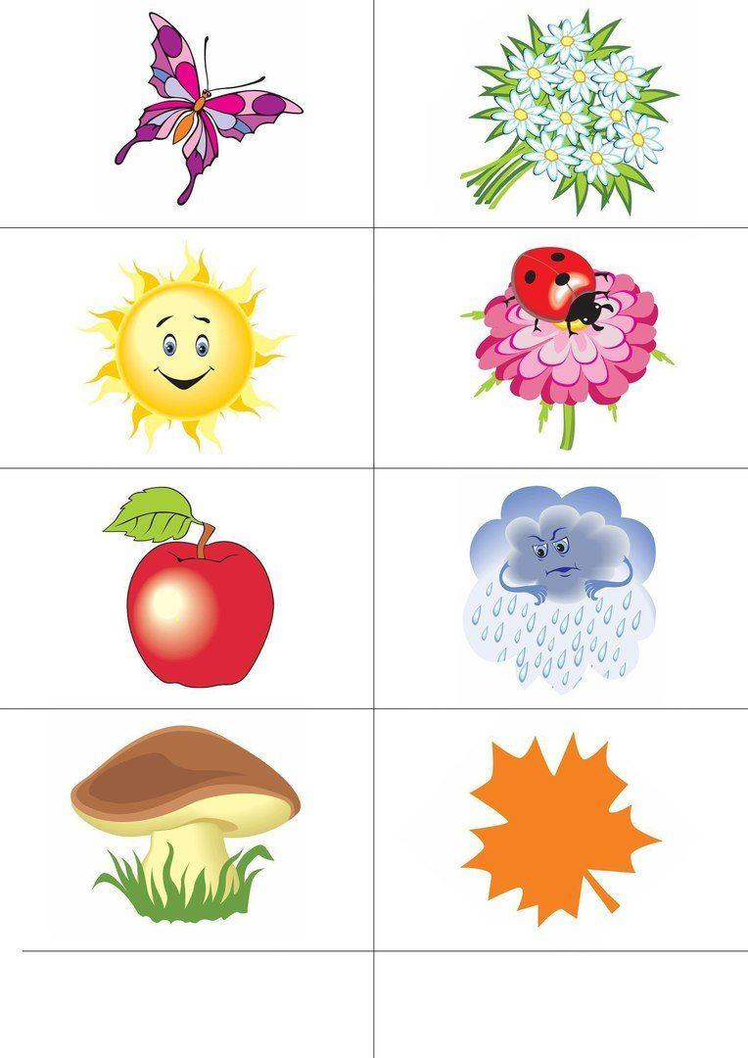
Примеры:
Если ребенок затрудняется в выполнении задания, тогда можно ему показать на примере:
Например: «Это бабочка.
Она красивая», значит домик «ОНА»
«Это солнце. Оно жаркое. Значит
домик «ОНО»,
«Это цветы». Они полевые» , значит
домик «ОНИ»,
«Это гриб. Он белый» , значит домик
«ОН»

Slide 6
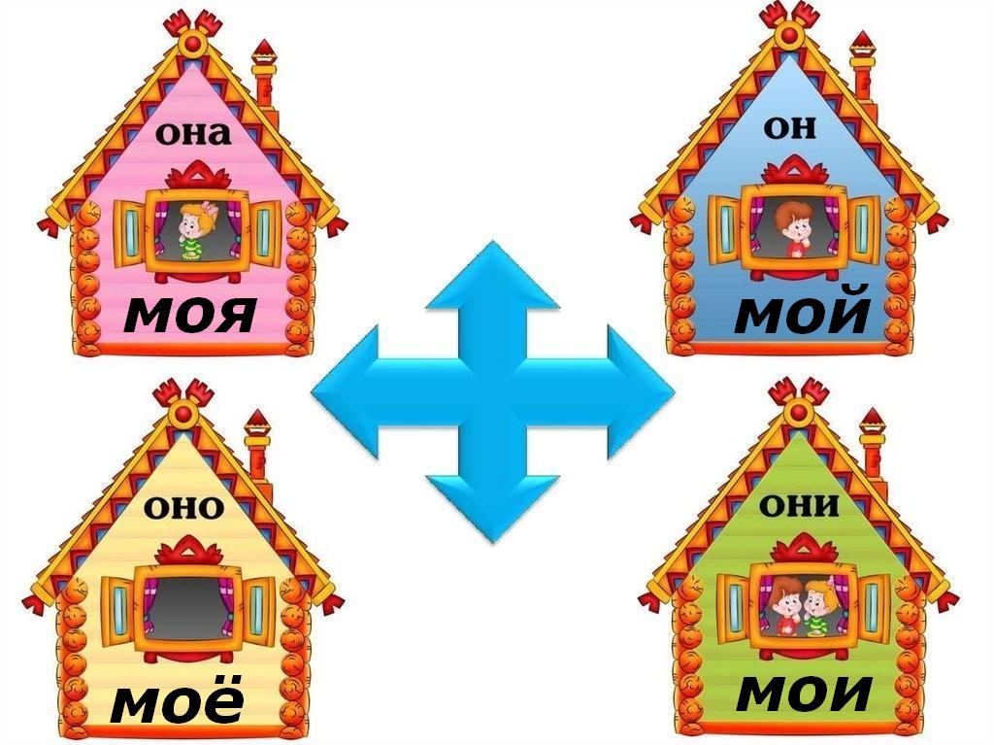
Если ребенок легко будет подбирать прилагательные к существительным , то ему не составит труда и заменить существительное местоимением

Slide 7
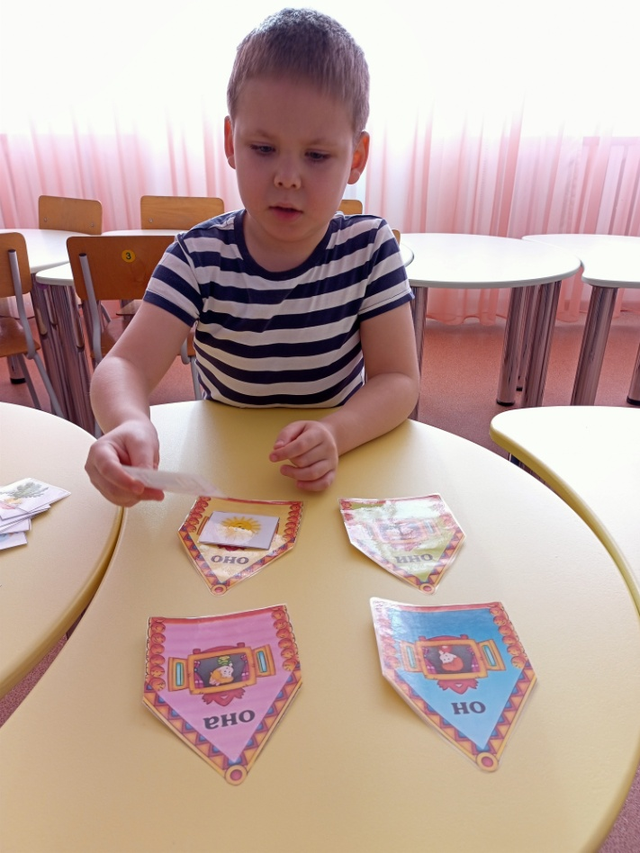
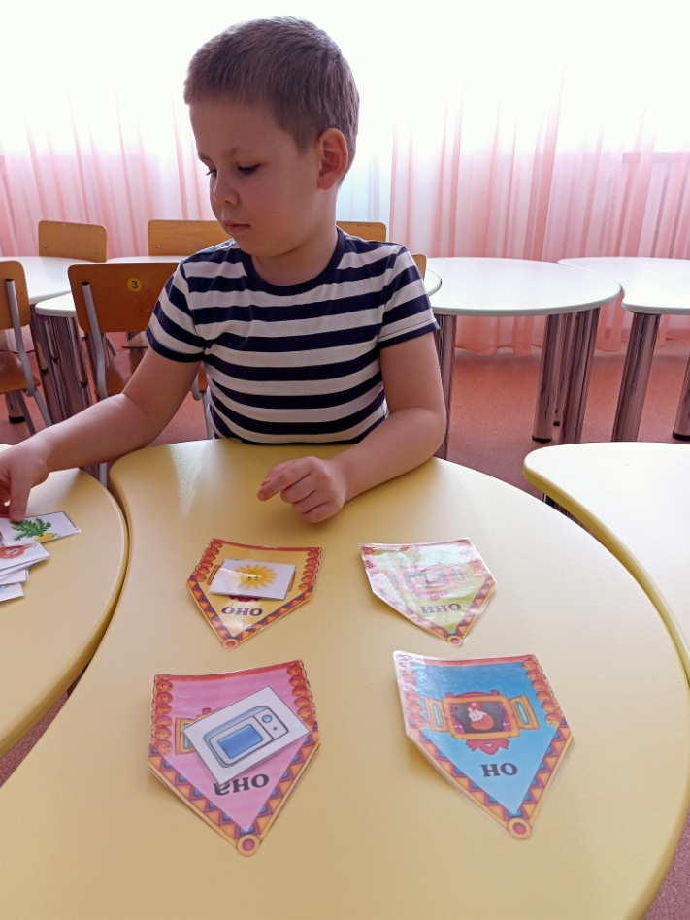
Индивидуальная работа с детьми

Slide 8
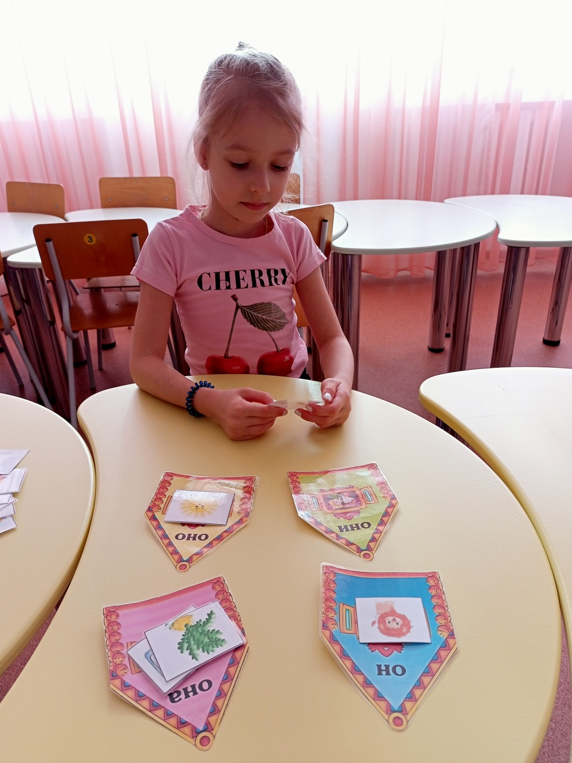
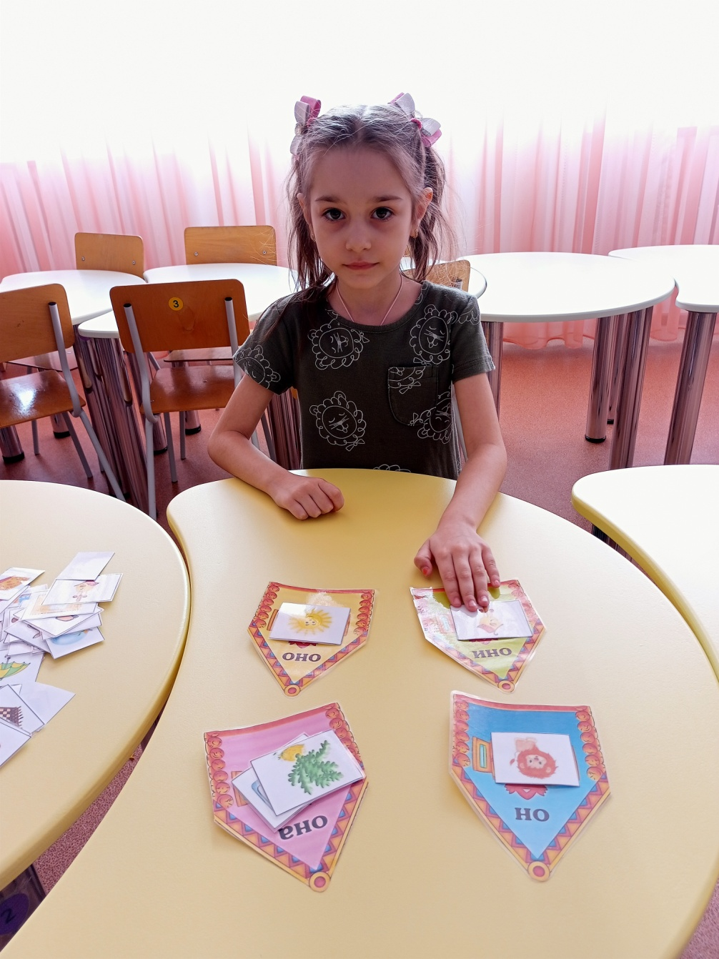

Slide 9
Выводы:
Эта игра очень познавательная и интересная.
Способствует улучшению звуковой культуры речи, развитию мелкой моторики рук, а так же развитию логического мышления и способности к формированию объяснения своего выбора.
Эту игру лучше использовать в индивидуальной работе с ребенком, т.к. она требует максимального внимания и сосредоточенности.

Slide 10
СПАСИБО ЗА ВНИМАНИЕ
Выполнила: Макарова Илона Наилевна
Воспитатель подготовительной группы.

